Slide 1
Jahon tarixi
11
sinf
SOVET DAVLATINING PARCHALANISHI VA
SOBIQ SOVET RESPUBLIKALARIDA MUSTAQILLIKNING
E’LON QILINISHI
.

Slide 2
MDHning tashkil topishi. 1991-yilning oxiriga kelib barcha sobiq respublikalar SSSR tarkibidan chiqqanligini e’lon qildilar.1991-yil 8-dekabrda Rossiya, Ukraina va Belarus rahbarlari yig‘ilib, SSSR siyo siy birlik sifatida tugatilganligini va Mustaqil Davlatlar Hamdo‘stligi (MDH) tuzilganligini tasdiqladilar.

Slide 3
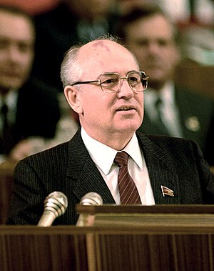
.
1991-yil 25-dekabr kuni SSSR prezidenti M. Gorbachyov davlat
boshlig‘i vakolatlarini o‘zidan soqit qilganligi to‘g‘risida bayonot berdi.

Slide 4
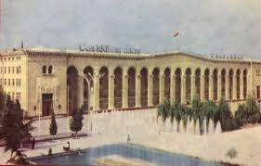
1991-yil dekabrda Turkmaniston poytaxti Ashxobod shahrida beshta Markaziy Osiyo respublikalari rahbarlarining uchrashuvi bo‘lib, unda a’zo davlatlarning tengligi va barchasining MDH ta’sischisi sifatida ittifoqqa qo‘shilishi ma’lum qilindi.

Slide 5
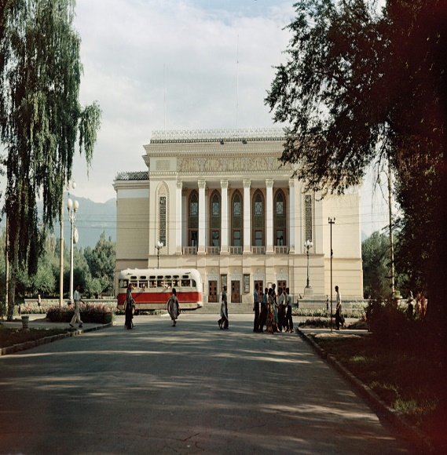
1991-yil dekabrda Qozog‘istonning Olmaota shahrida bo‘lib o‘tgan uchra shuvda Deklaratsiya qabul qilinib, SSSR xalqaro huquq subyekti va geosiyosiy reallik sifatida o‘z faoliyatini tugatganligi ta’kidlandi.
Shu yil oxirigacha Boltiqbo‘yi respublikalari – Latviya, Litva, Estoniyadan tashqari barcha sobiq
sovet respublikalari MDH tarkibiga kirdi.

Slide 6
kkkZZZZkkkk
Ammo Gruziya 2008-yili,
Ukraina esa 2014-yildan MDH faoliyatida qatnashmasligini ma’lum qildi. Mo‘g‘uliston MDHning bir qator tuzilmalarida kuzatuvchi sifatida ishtirok etib kelmoqda. 2008-yili Afg‘oniston MDHga kirish istagini bildirib, hozir MDH parlamentlararo assambleyasida kuzatuvchi sifatida ishtirok etmoqda.

Slide 7
SSSR tarqalgandan keyingi muammolar
SSSR parchalangandan keyin tashkil topgan mustaqil davlatlarda bir qator muammolar vujudga keldi. Shulardan birinchisi siyosiy rivojlanish bilan bog‘liq edi. Sobiq SSSR hududida tashkil topgan mustaqil davlatlarda siyosiy jihatdan demokratik tizimning qaror topishi juda og‘ir kechdi, aksariyat davlatlarda avtoritar rejimlar o‘rnatildi.

Slide 8
Sobiq sovet respublikalarining iqtisodiy rivojlanishi biroz boshqacha kechdi. Ularning bir qismida sovet rejali iqtisodiyotining belgilari saqlanib qolgan bo‘lsa-da, asosiy qismi bozor iqtisodiyoti yo‘lini tanladi.

Slide 9
SSSRning parchalanishi Rossiya uchun geostrategik holatning jiddiy o‘zgarishiga olib keldi. Rossiyaning xalqaro obro‘yi ham pasayib, Yugoslaviya, Iroqdagi kabi keskin xalqaro muammolarni hal qilishda deyarli ishtirok etmadi.

Slide 10
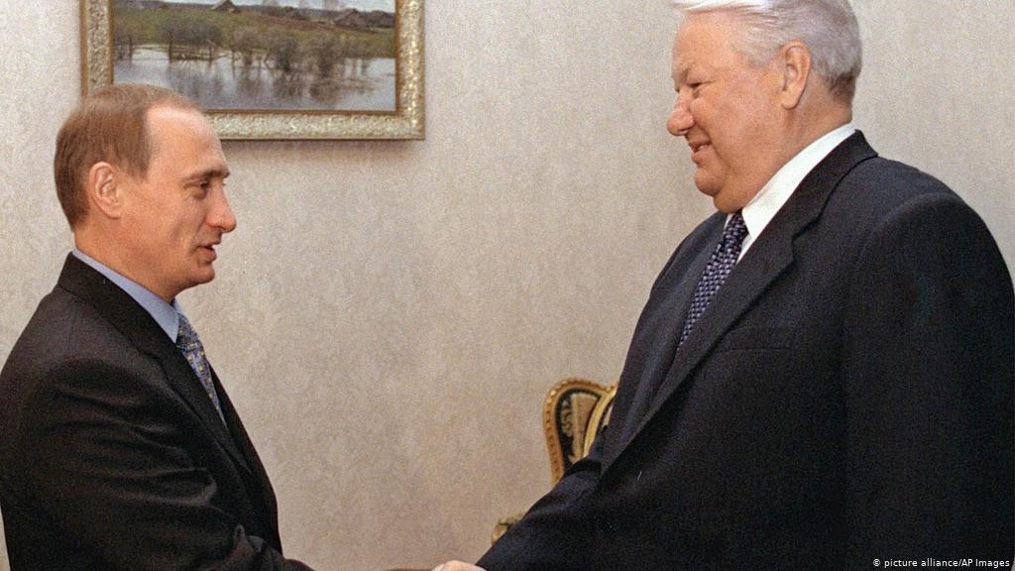
1999-yil oxirida B.Yelsin prezidentlik vakolatlarini V. Putinga topshirdi.

Slide 11
XXI asr boshlarida Rossiya tashqi siyosatida ham jiddiy o‘zgarishlar yuz berdi. MDH davlatlari bilan ham munosabatlarga katta e’tibor berila boshladi. Masalan, 2017-yili O‘zbekiston va Rossiya munosabatlari yangi bosqichga ko‘tarilib, ikki tomonlama yirik hamkorlik kelishuvlari imzolandi.

Slide 12
2000-yillardan boshlab MDH davlatlari yaxshi iqtisodiy o‘sish sur’atlarini ko‘rsatib kelmoqda. 2012-yil natijalari bo‘yicha MDH davlatlarida YIMning o‘sishi 4 % ni tashkil qildi. Aholi jon boshiga YIMning hajmi bo‘yicha MDH mamlakatlari Lotin Amerikasi, Yaqin Sharq kabi mintaqalarni quvib o‘tdi.

Slide 13
Mustahkamlash uchun savol va topshiriqlar:
1. SSSR parchalangandan so‘ng sobiq sovet davlati hududida MDH
qanday rol o‘ynadi?
2. Mustaqillikka erishgan sobiq sovet respublikalari rivojlanishida
qanday siyosiy va iqtisodiy muammolar vujudga keldi?
3. 2010-yillardan keyin Rossiya va MDH davlatlari o‘rtasidagi munosabatlarda qanday o‘zgarishlar yuz berdi?
4. 2000-yillardan boshlab MDH davlatlari rivojlanishida qanday
o‘zgarishlar ro‘y berdi?
Mustaqil ish
Internetdan foydalanib, Mustaqil Davlatlar Hamdo‘stligiga
doir sur’atlarni izlab toping va rangli klaster qiling

